Slide 1
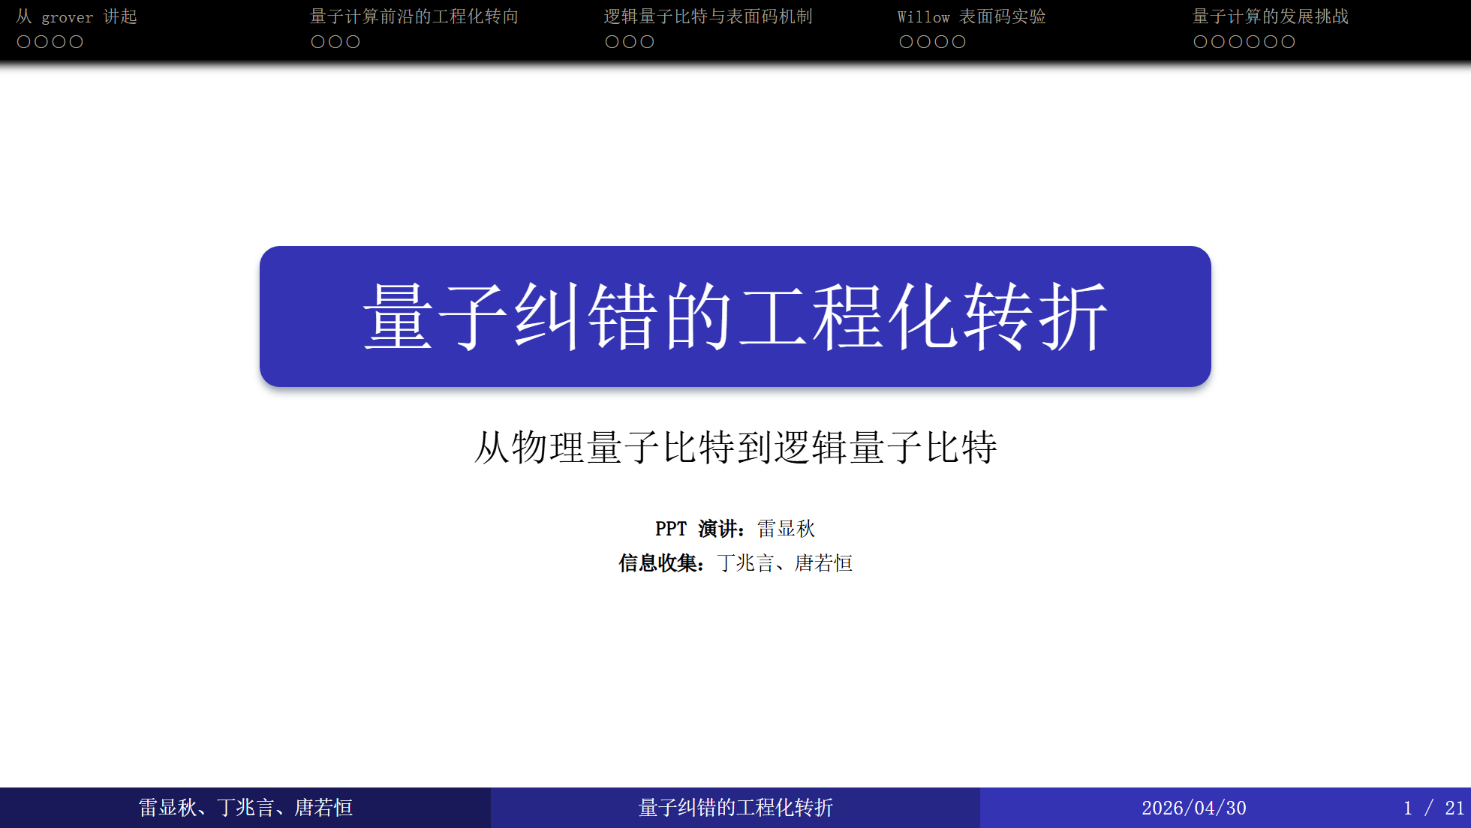
Notes:
开场说明：这次展示关注量子纠错为什么成为近三年量子计算工程化的核心问题。

Slide 2
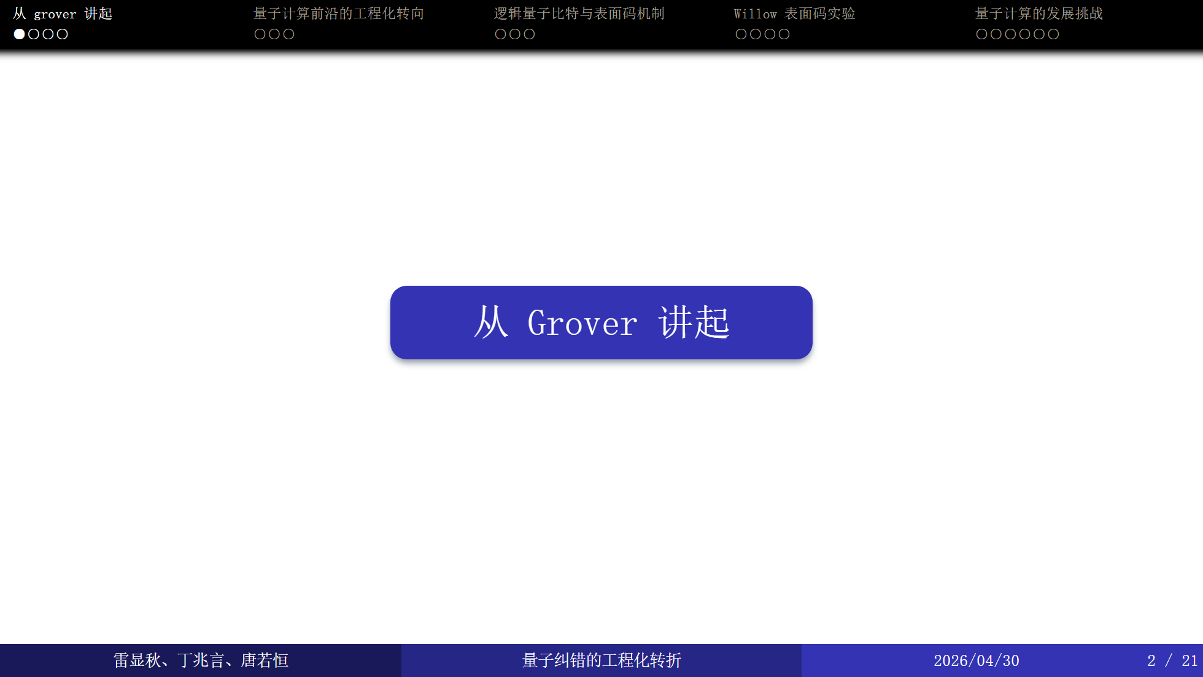
Notes:
这一页只做章节标题，提示接下来先用一个最小 Grover 算法引入。

Slide 3
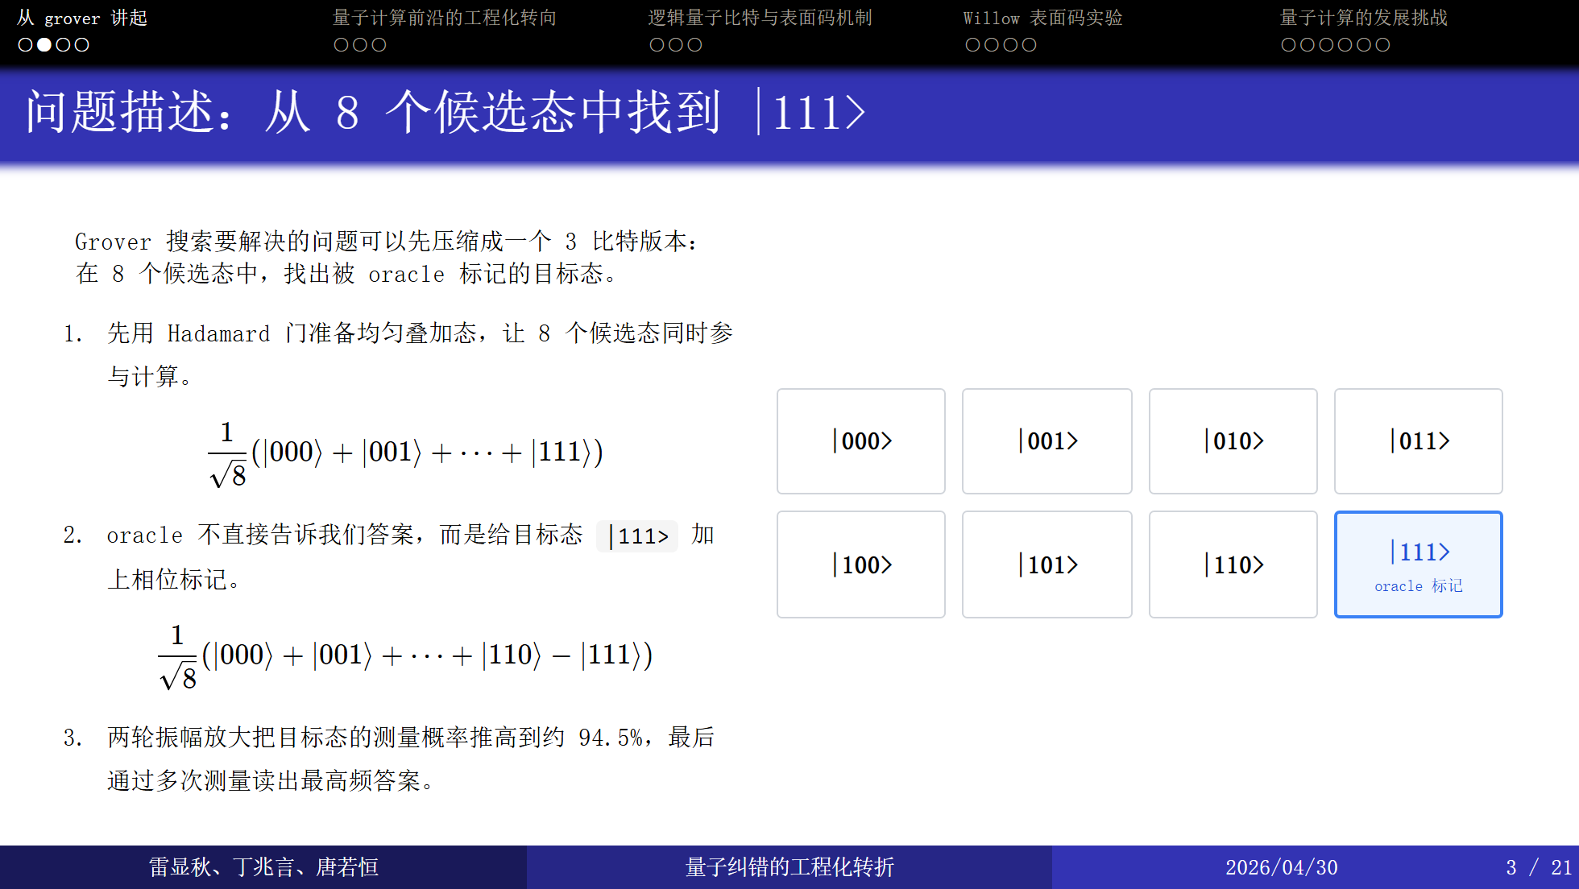
Notes:
grover 算法老师在之前的讲解中已经讲过了，所以我在这里就不展开细节，直接抛出一个问题，并且会在下一页用python中的 qiskit 代码来演示这个问题的实现。

Slide 4
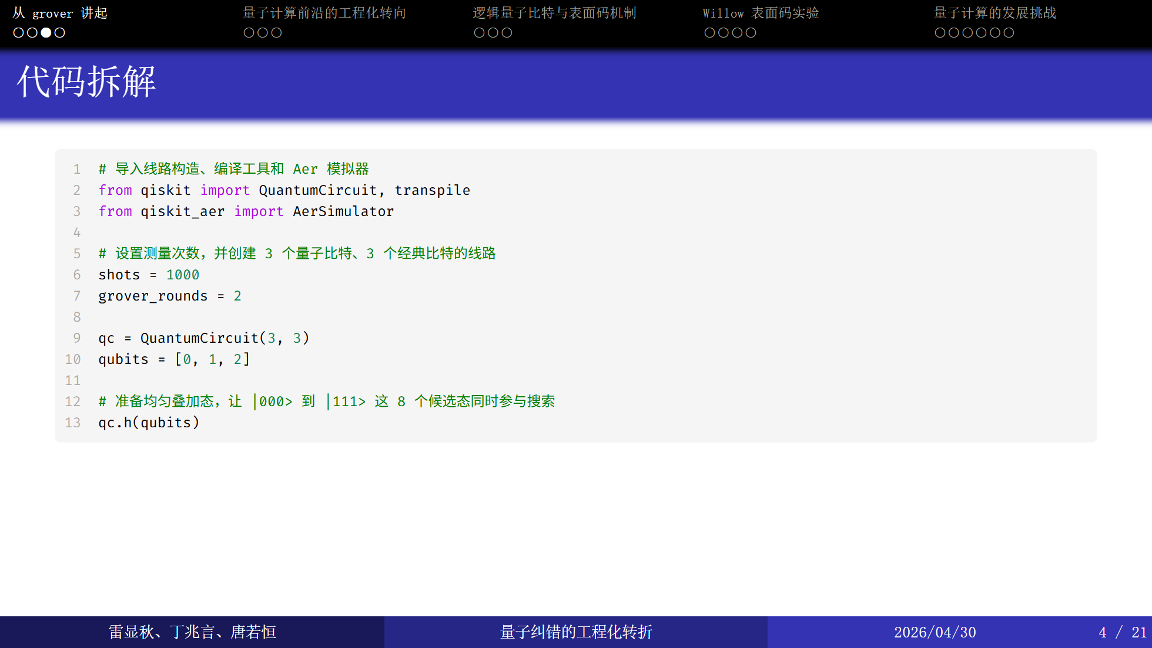
Notes:
这一页用 Magic Move 拆解 3 比特 Grover 代码模块：导入与建线路、准备 8 个候选态的叠加、两轮 oracle 标记与振幅放大、测量运行和打印结果。

Slide 5
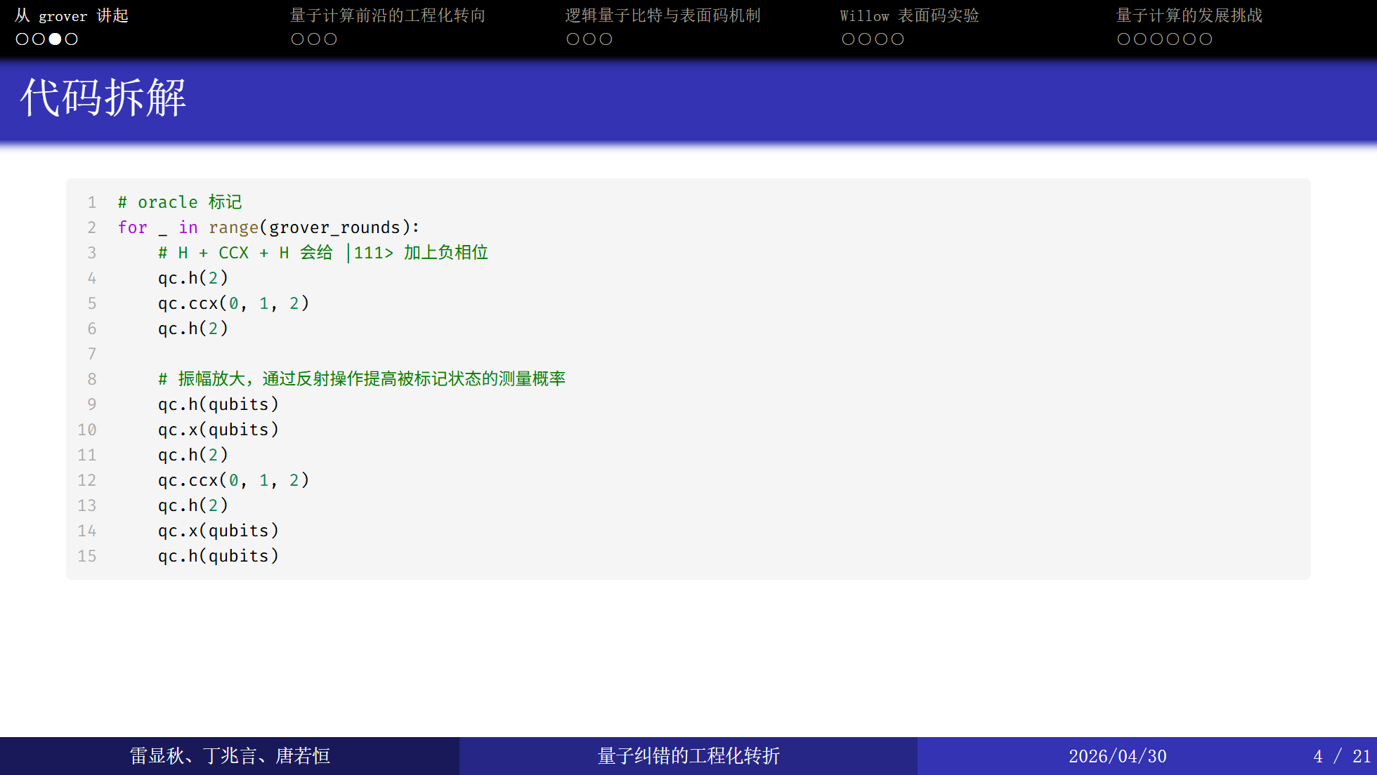
Notes:
这一页用 Magic Move 拆解 3 比特 Grover 代码模块：导入与建线路、准备 8 个候选态的叠加、两轮 oracle 标记与振幅放大、测量运行和打印结果。

Slide 6
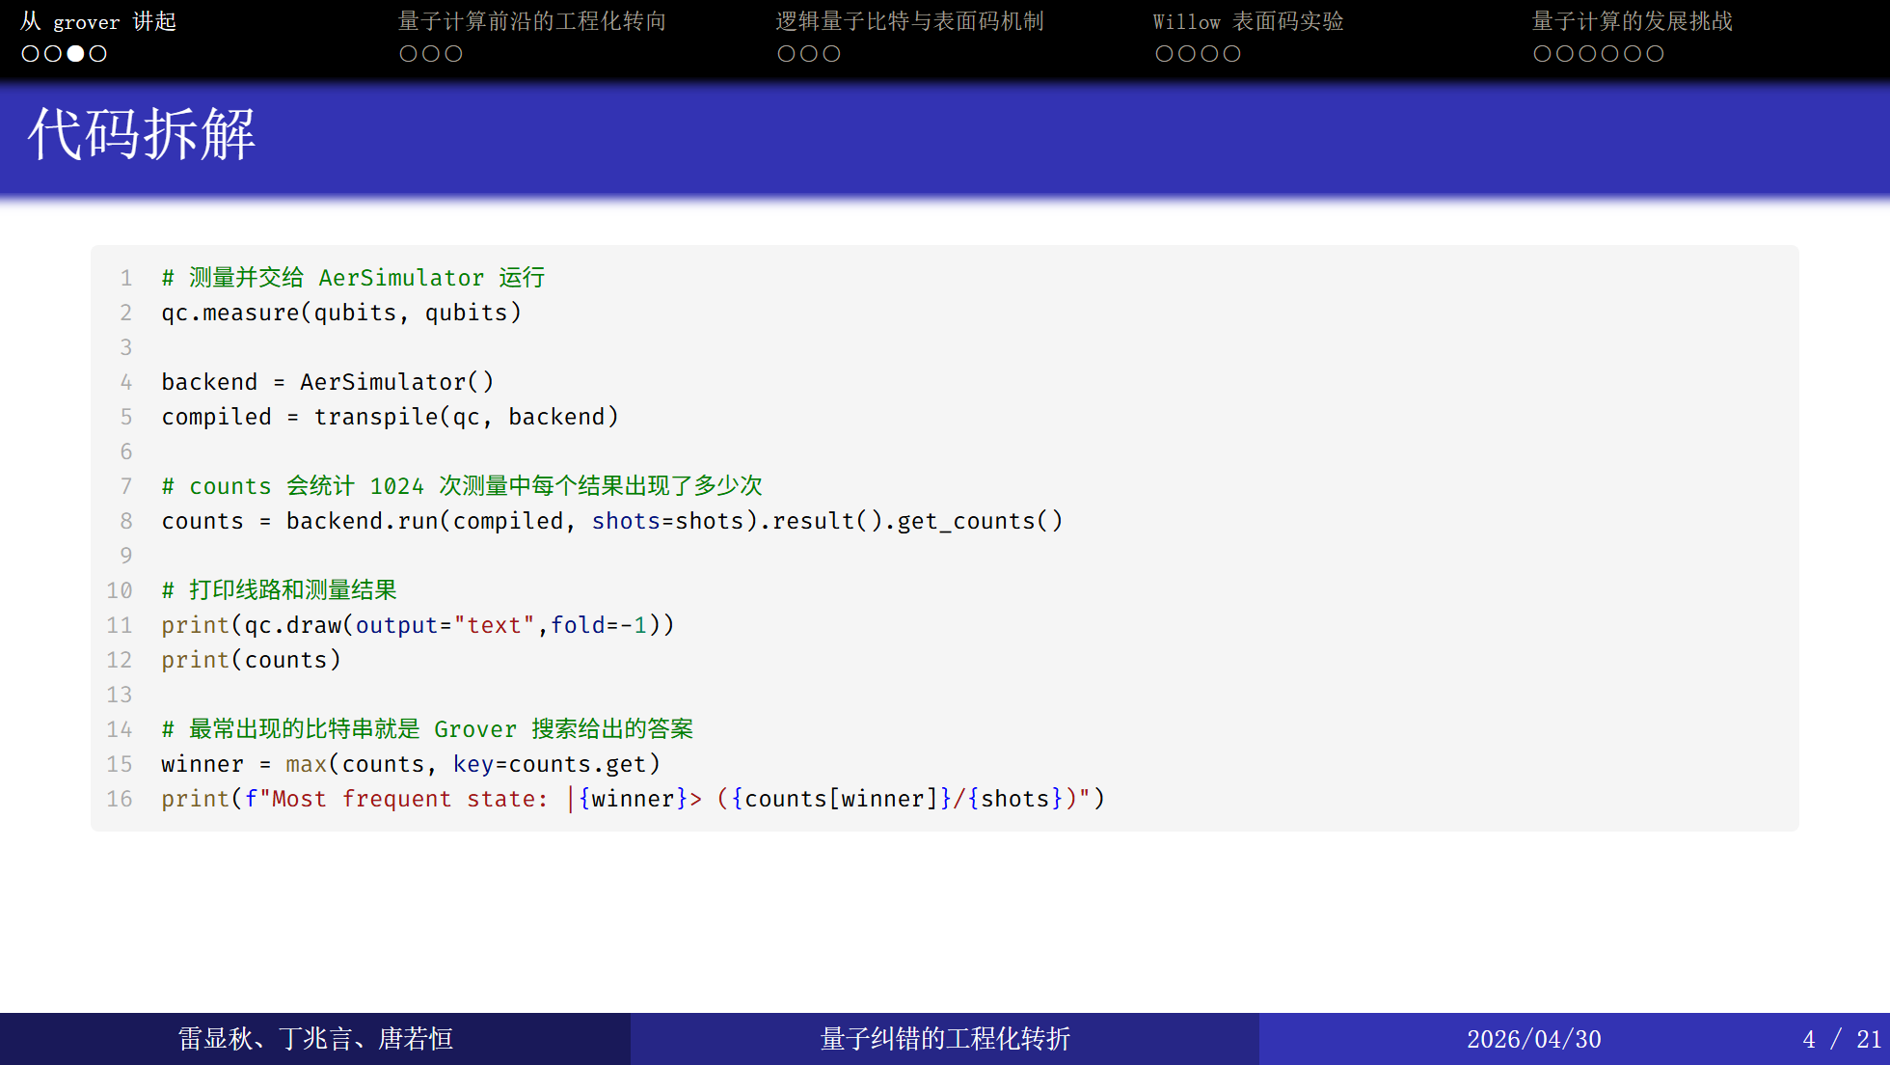
Notes:
这一页用 Magic Move 拆解 3 比特 Grover 代码模块：导入与建线路、准备 8 个候选态的叠加、两轮 oracle 标记与振幅放大、测量运行和打印结果。

Slide 7
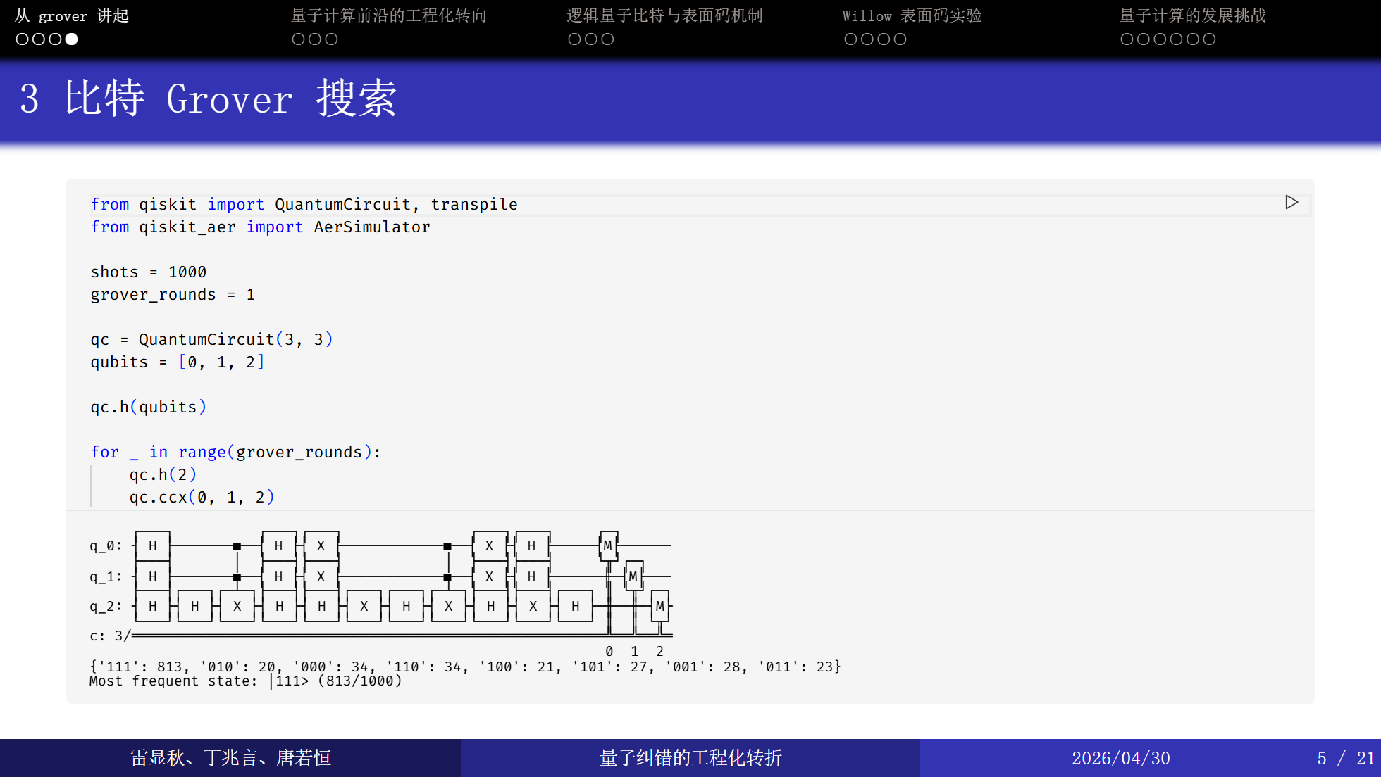
Notes:
展示两种情况。先运行轮次为1，再运行轮次为2。

Slide 8
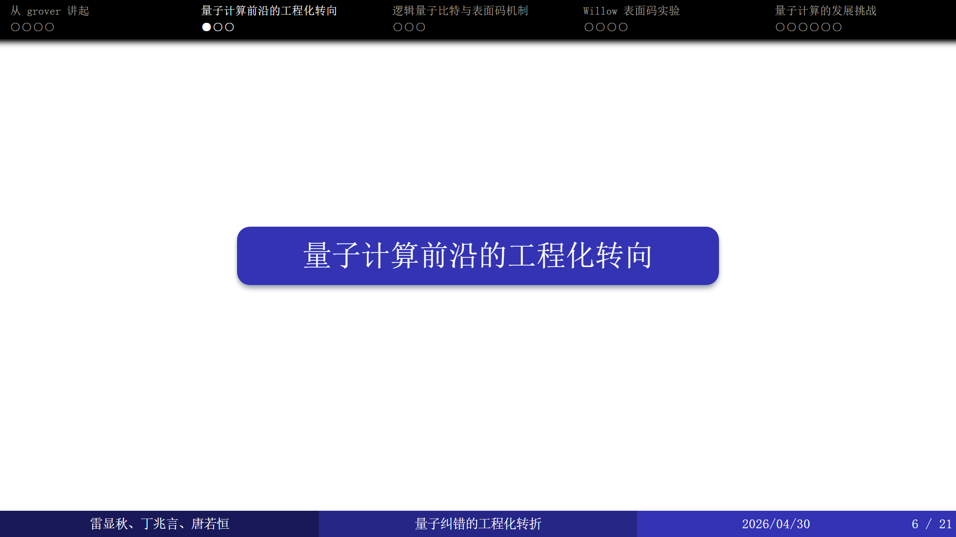
Notes:
第一部分：说明研究重点为什么从算法演示转向可靠性工程。

Slide 9
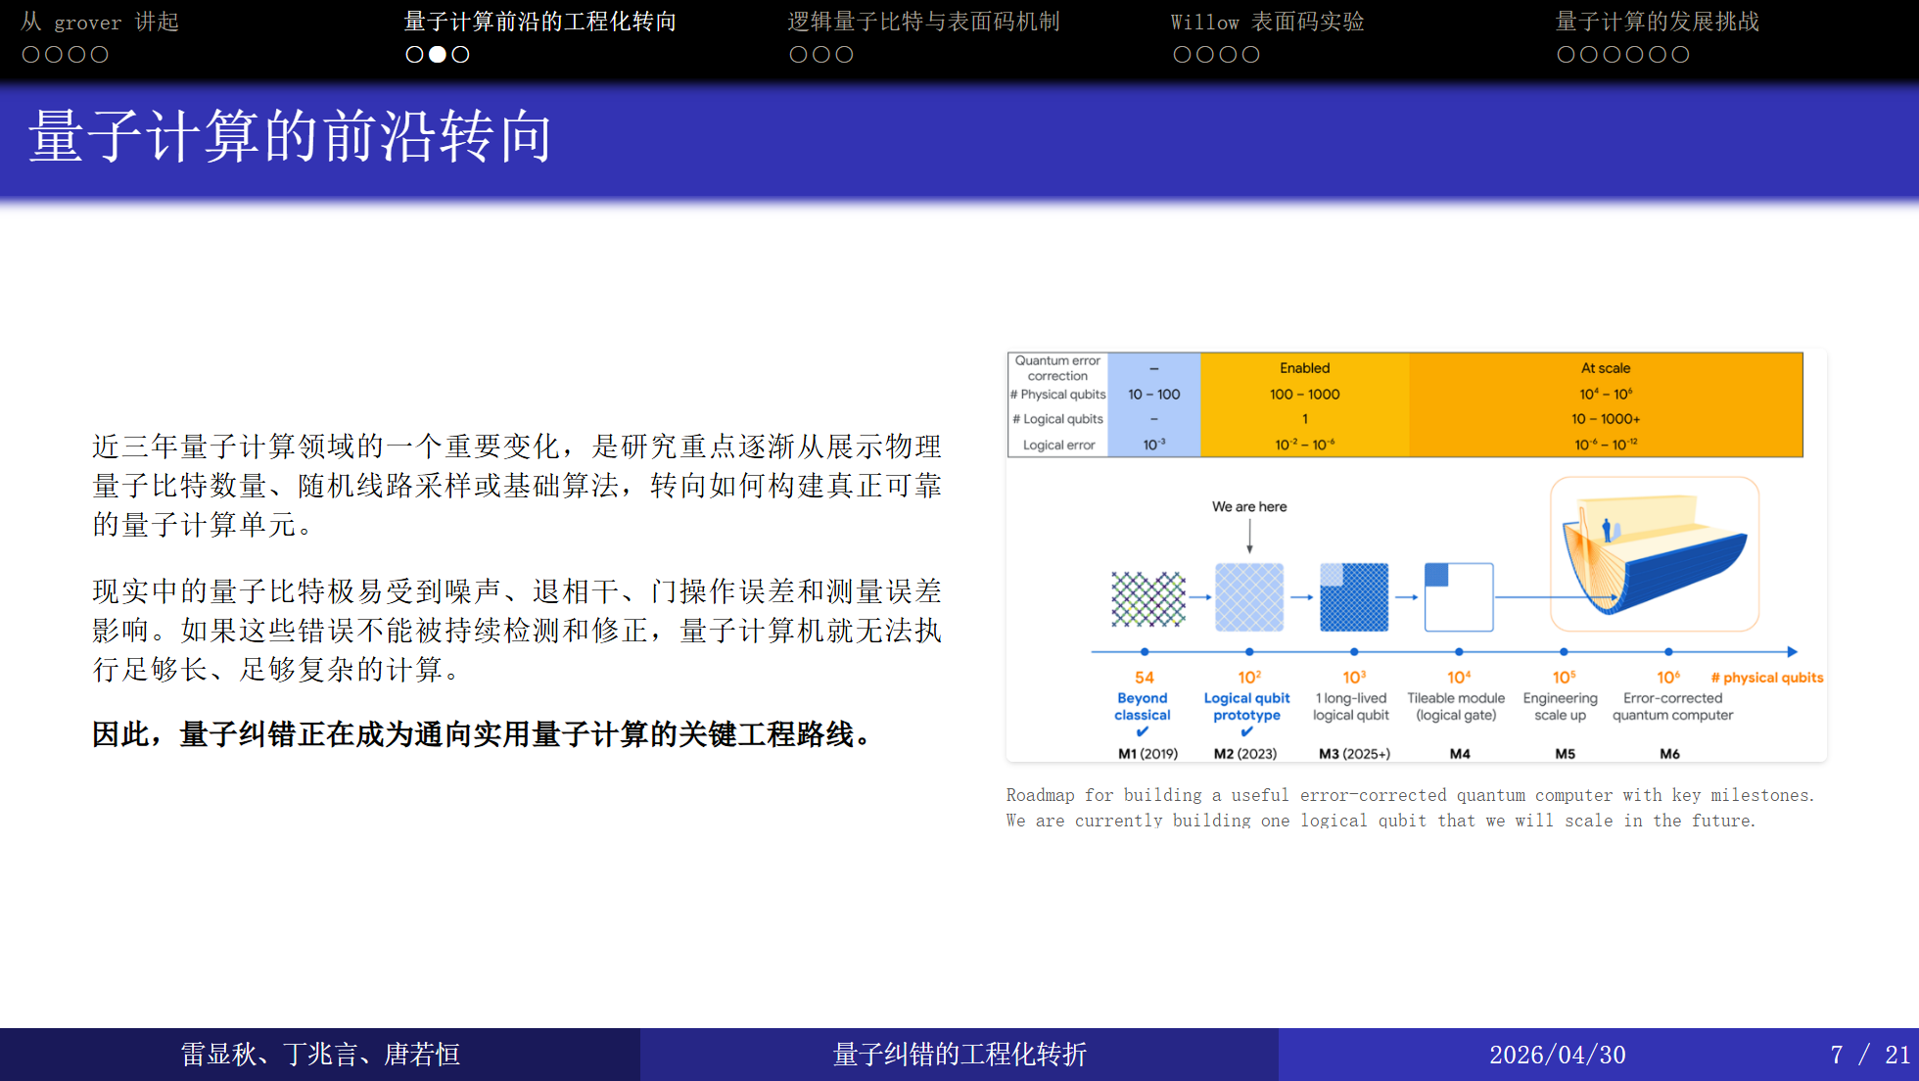
Notes:
讲这一页时把“更多物理比特”和“更可靠逻辑比特”的方向变化讲清楚即可。

Slide 10
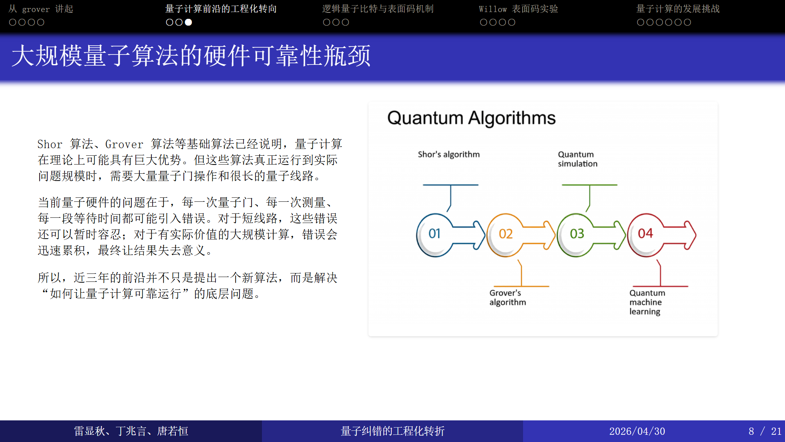
Notes:
这一页强调：算法优势已经存在，真正的限制来自硬件错误率和长线路中的错误累积。

Slide 11
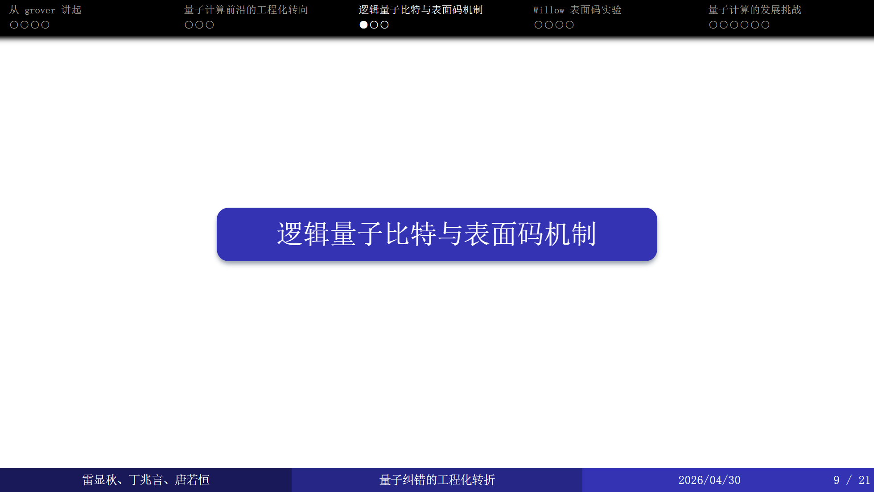
Notes:
第二部分：说明量子纠错如何从物理量子比特构造逻辑量子比特。

Slide 12
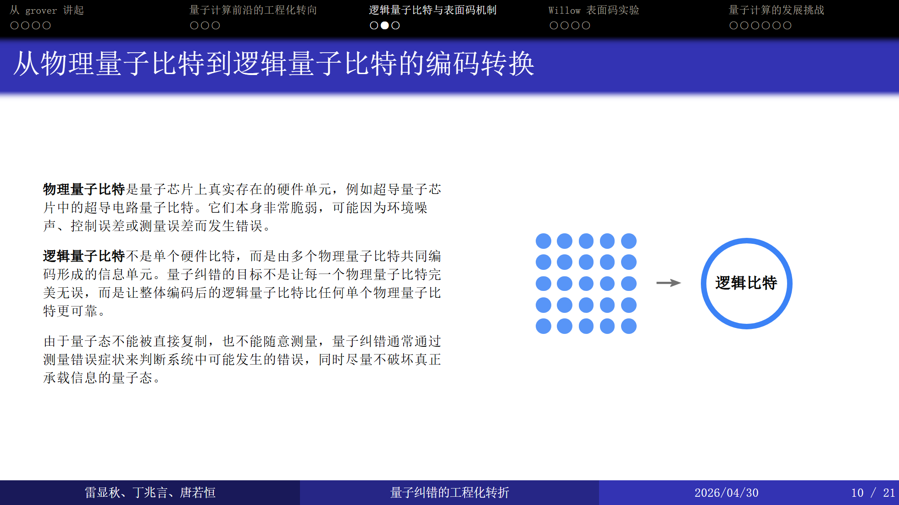
Notes:
这里重点讲清“逻辑量子比特不是一个更好的物理器件，而是一种编码后的信息单元”。

Slide 13
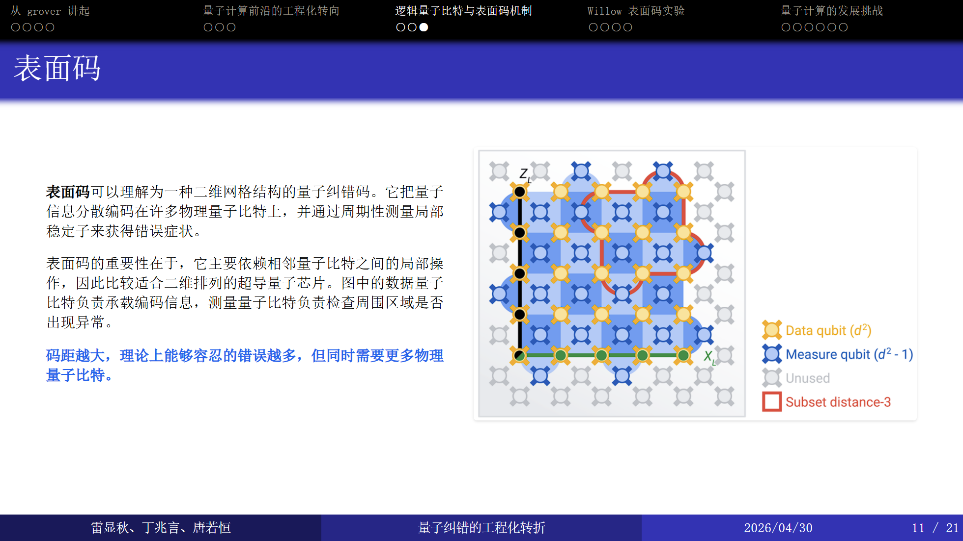
Notes:
这一页把表面码讲成二维网格和局部检查机制，不需要展开复杂公式。

Slide 14
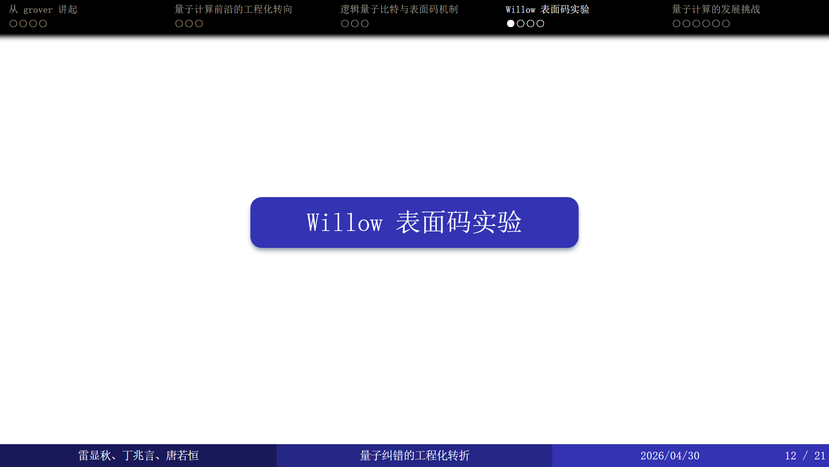
Notes:
第三部分：进入 Willow 代表性实验和工程结果。

Slide 15
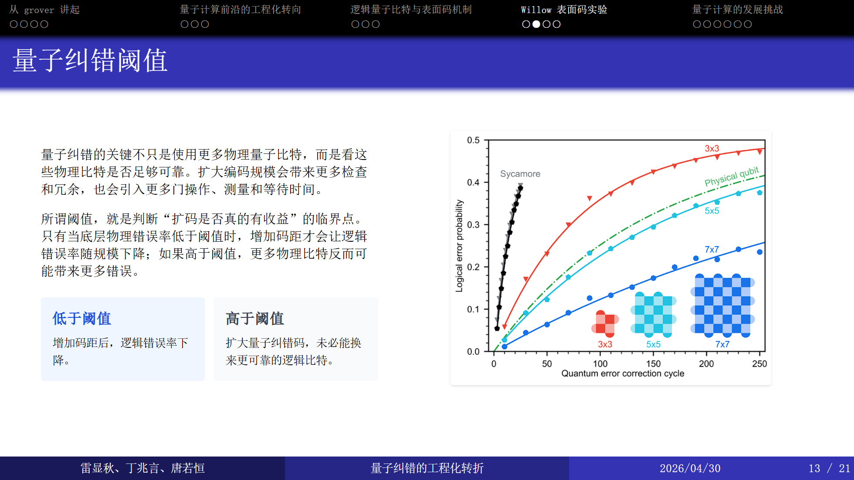
Notes:
用这张趋势图说明阈值的意义：只有底层错误率足够低，增加码距才会把逻辑错误率压下去。

Slide 16
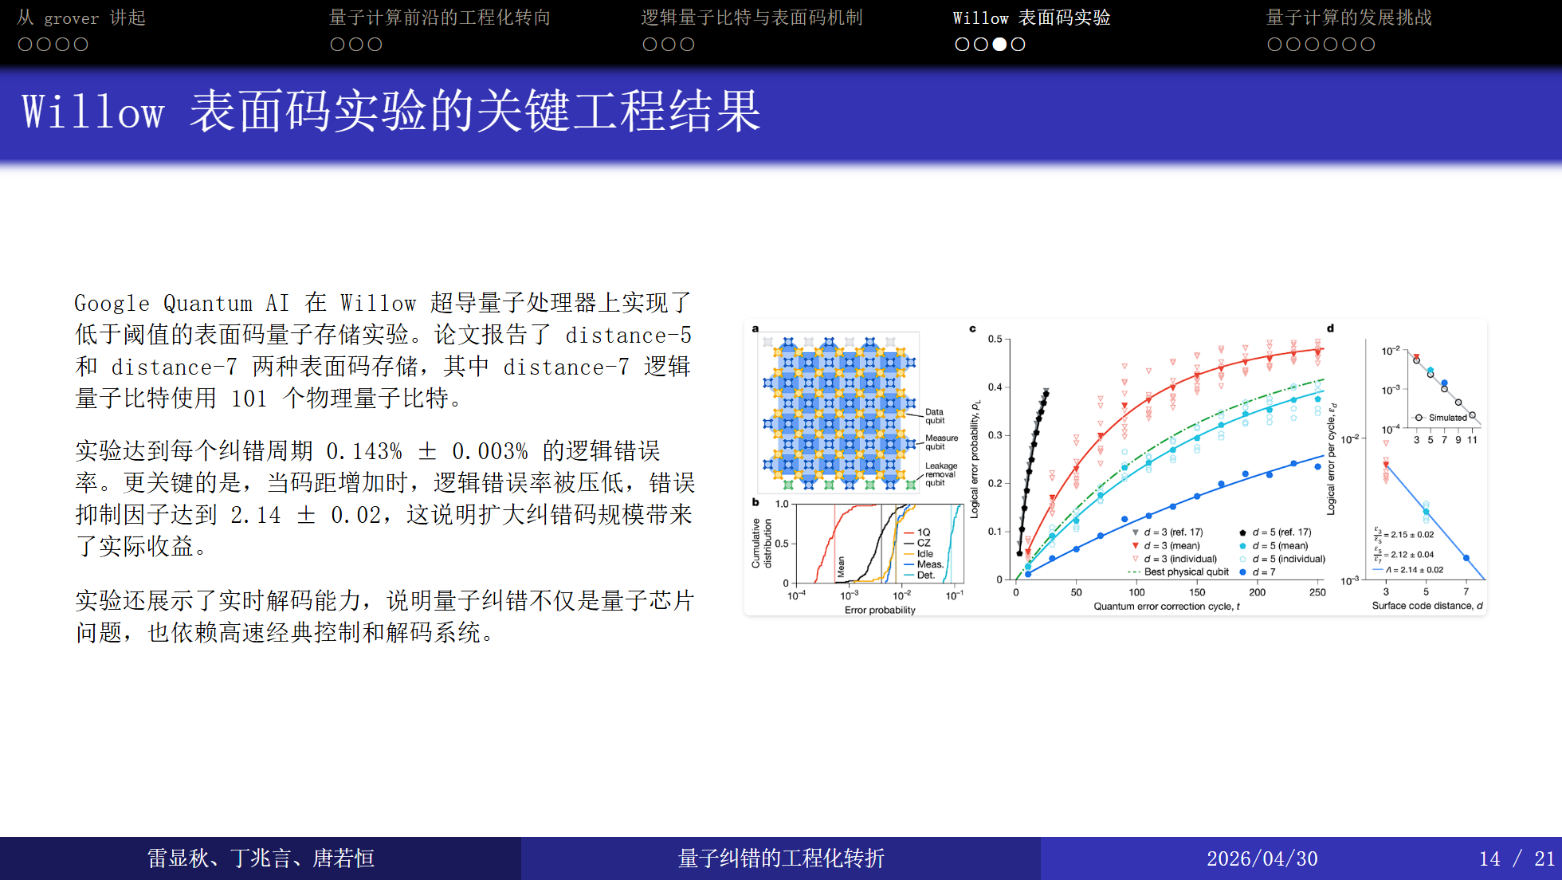
Notes:
这里保留三个关键数字：distance-7、101 个物理量子比特、0.143% 每周期逻辑错误率。

Slide 17
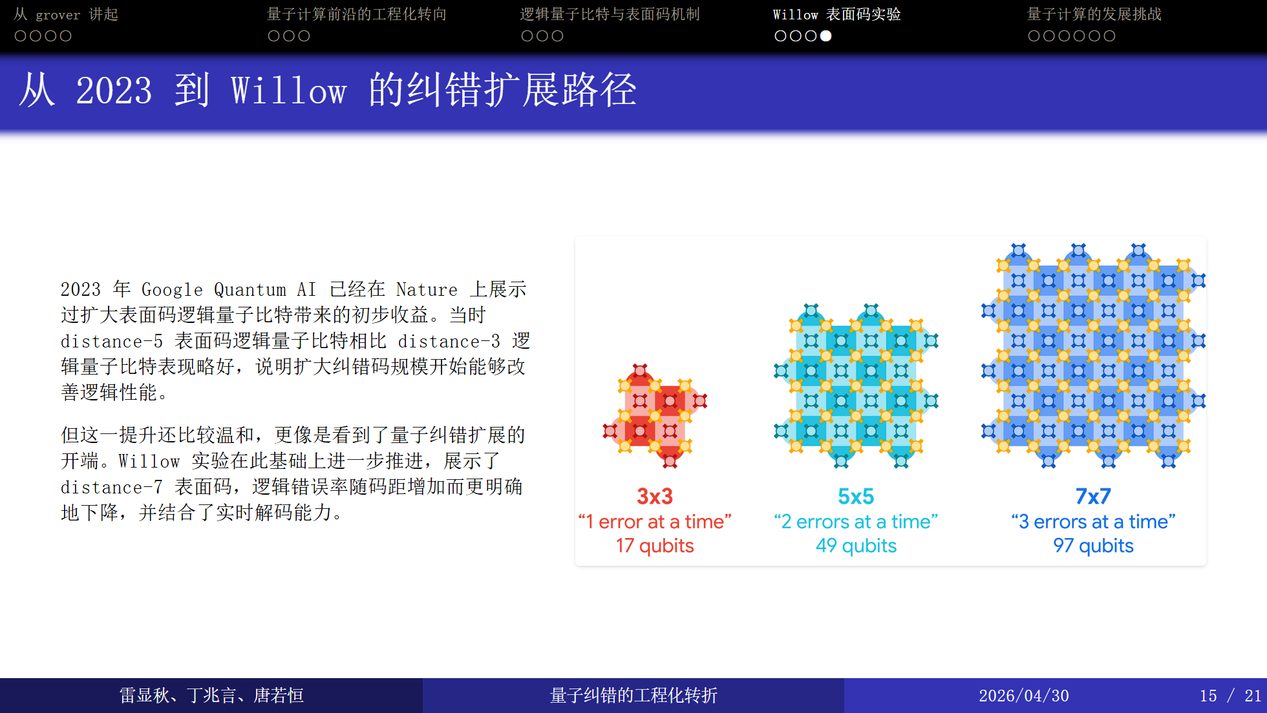
Notes:
2023 年证明扩大规模开始有用，Willow 则把表面码纠错推进到更清晰的工程阶段。

Slide 18
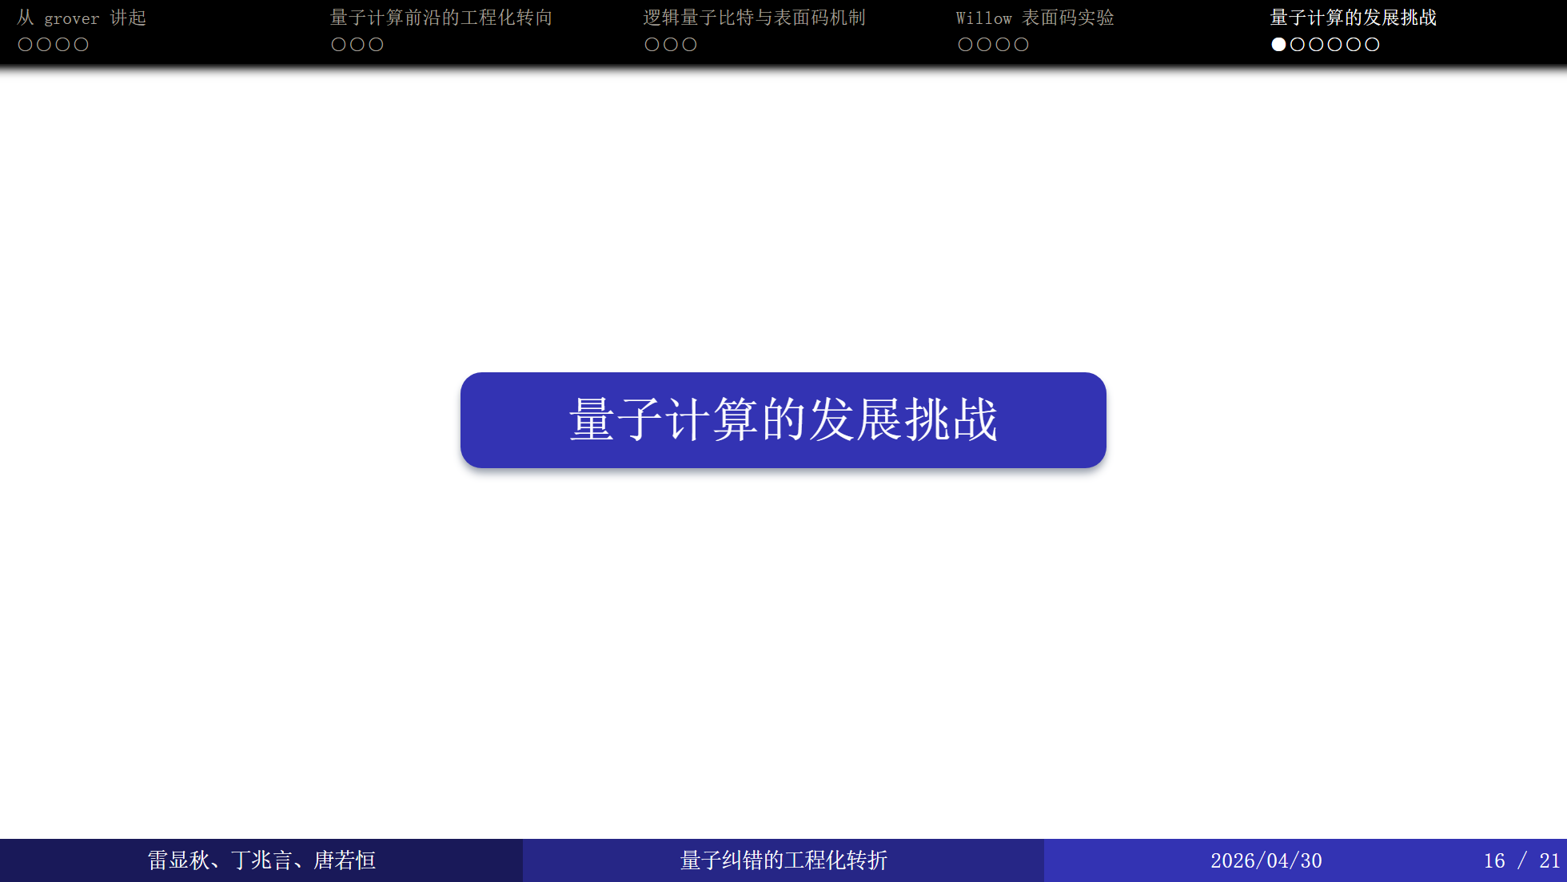
Notes:
第四部分：从单一实验结果扩展到平台趋势、剩余挑战和总结。

Slide 19
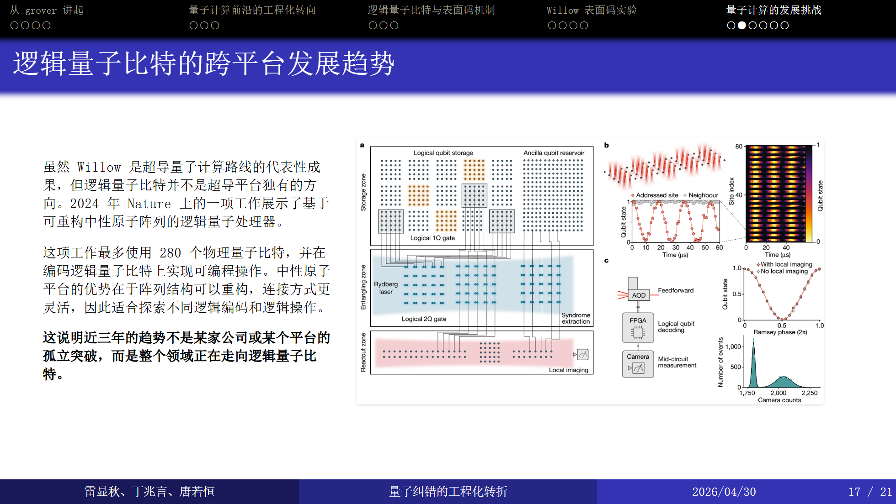
Notes:
这一页把中性原子平台作为对照，说明“逻辑量子比特”是跨平台共识。

Slide 20
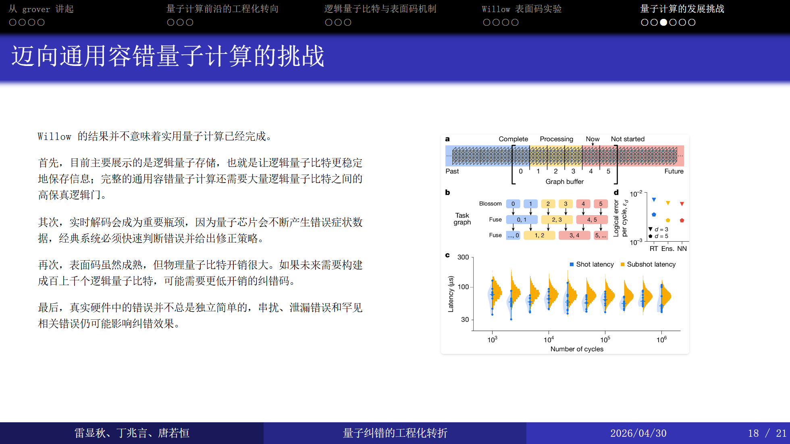
Notes:
图里主要在讲 实时解码的工程问题。 图 a表示错误症状数据是连续产生的，解码器要边接收边处理。 图 b表示把解码任务拆分、合并、并行处理。 图 c直接展示解码延迟，这正对应“经典系统必须快速判断错误”。 图 d说明不同解码方式会影响逻辑错误率。

Slide 21
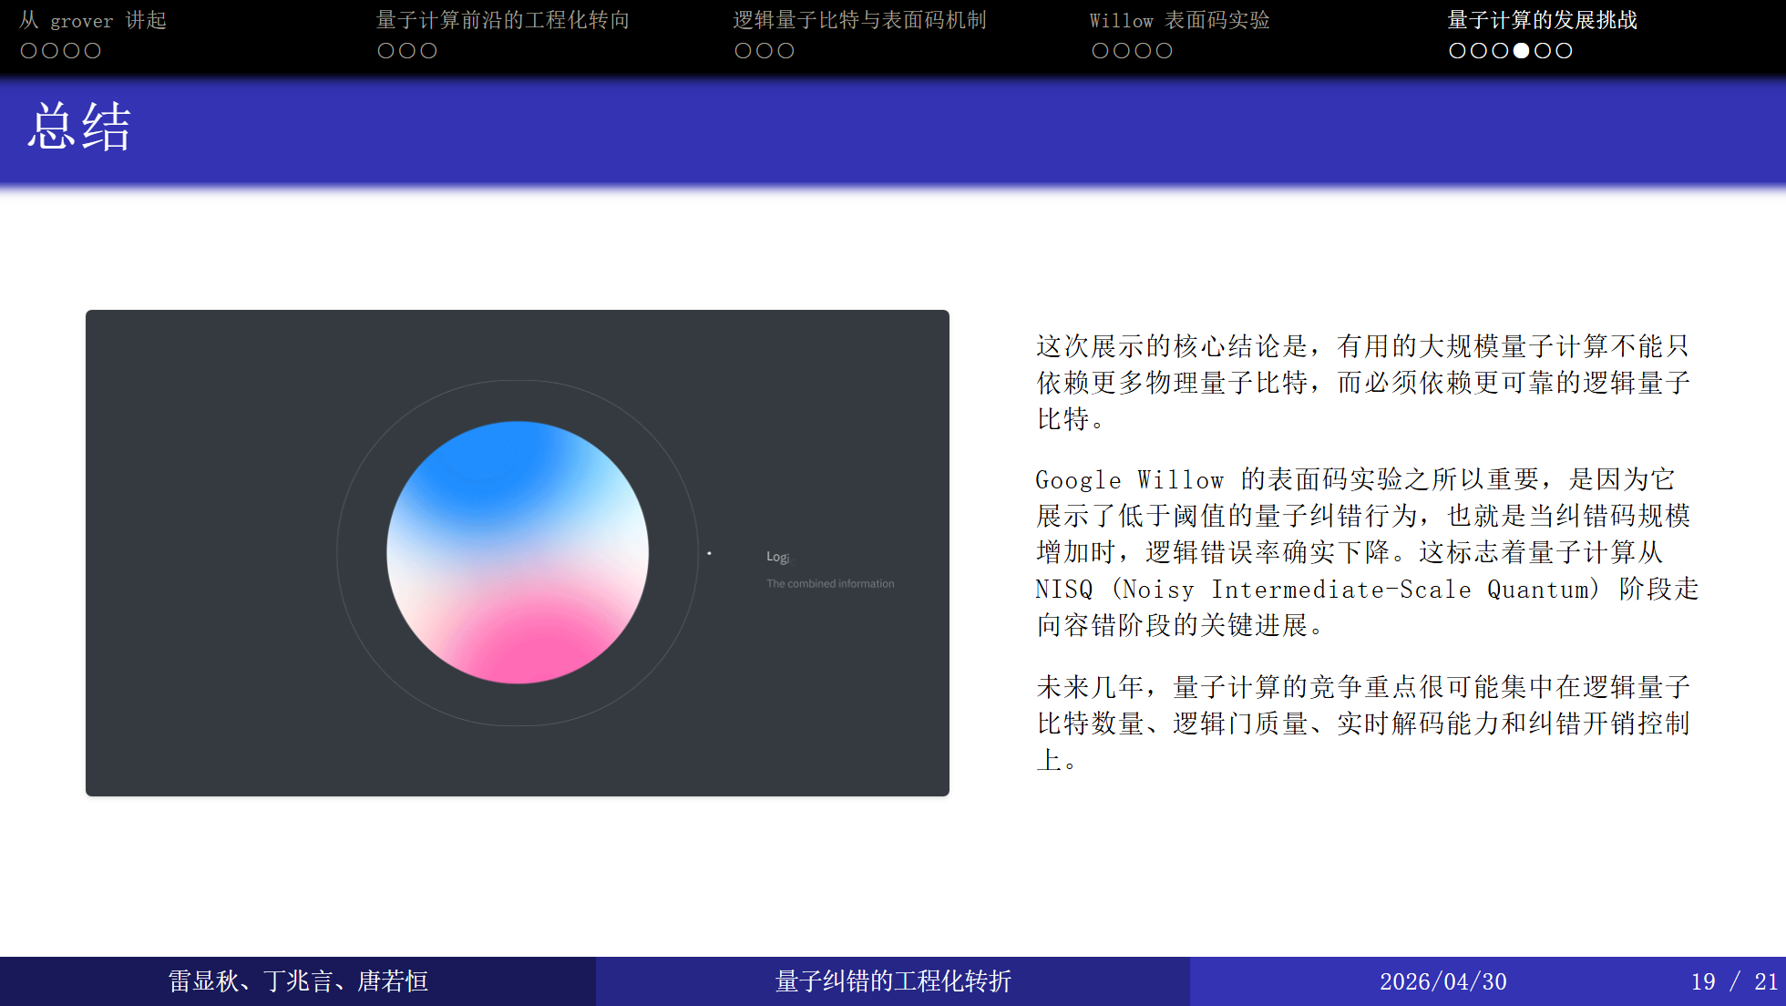
Notes:
含噪声中等规模量子阶段

Slide 22
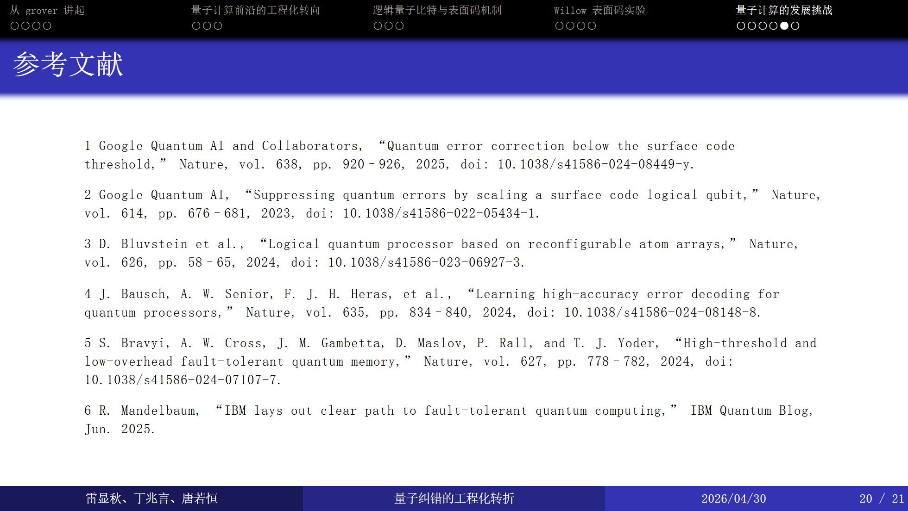
Notes:
参考文献单独成页，便于结尾页保持总结聚焦。

Slide 23
